Slide 1
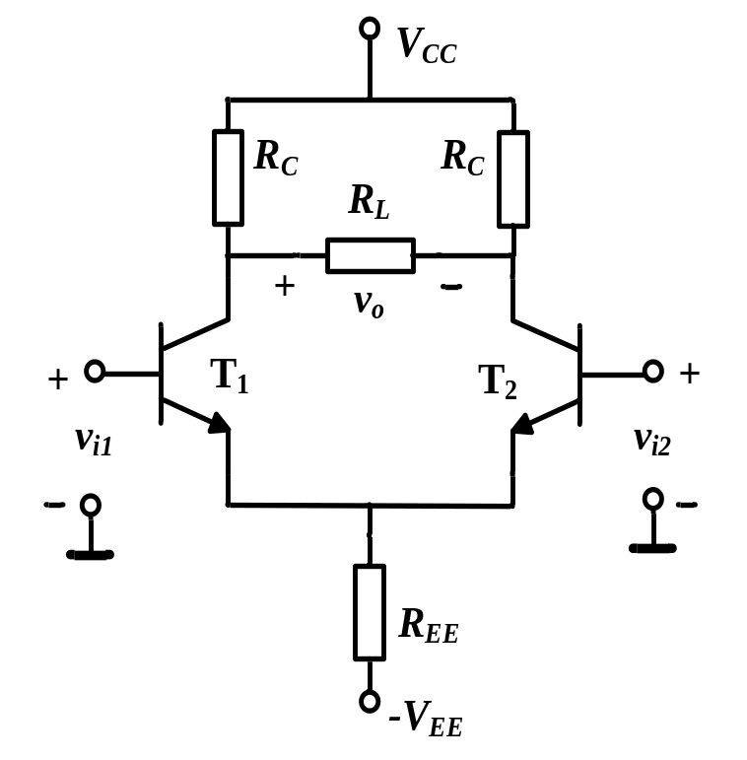
5.3 差动放大电路
结构特点：
1、电路结构对称
2、有两个输入端
单端输入
双端输入
3、有两个输出端
单端输出
双端输出
4、采用正负电源供电
V_{CC}＝V_{EE}

Slide 2
一. 抑制温漂的原理
1、利用电路对称性抑制温漂
T
I_{CQ1} =I_{CQ2}
V_{CQ1} = V_{CQ2}
V_{o} =V_{CQ1} –V_{CQ2} =0
2、利用R_{EE}负反馈作用抑制温漂

Slide 3


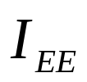
二. 双电源长尾式差放电路
1、静态分析
1) R_{EE}的作用
—— 抑制温度漂移，稳定静态工作点。
V_{EQ}
设v_{i1} = v_{i2} = 0
自动稳定
R_{EE} 具有强负反馈作用
温度T
I_{CQ}
I_{EE} = 2I_{CQ}
V_{EQ}
I_{CQ}
I_{BQ}
V_{BE}

Slide 4
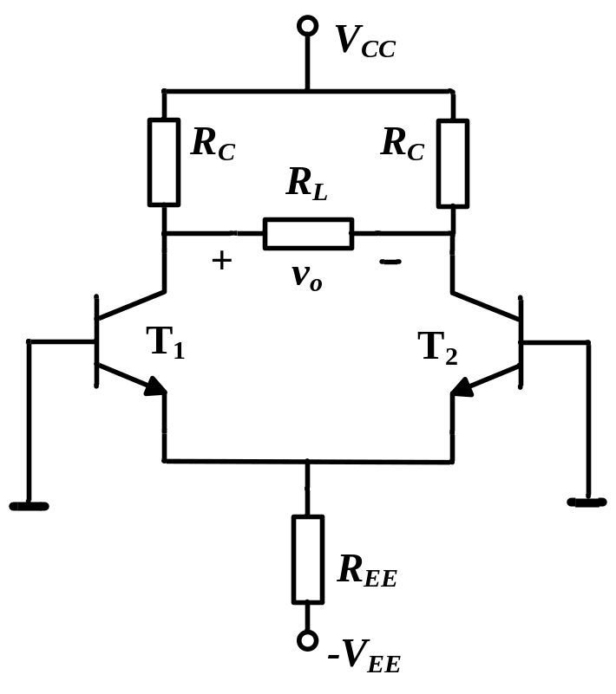
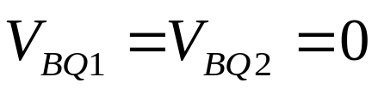
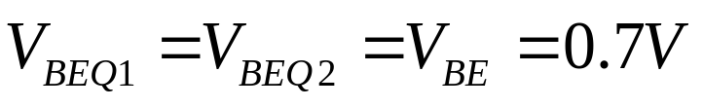
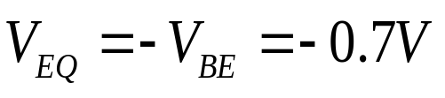
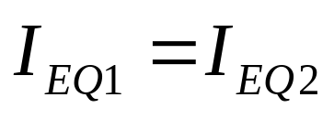
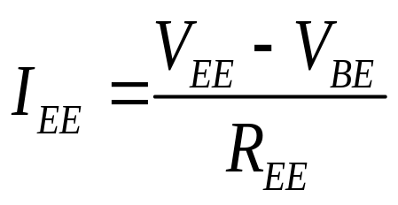
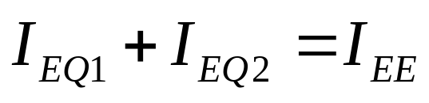
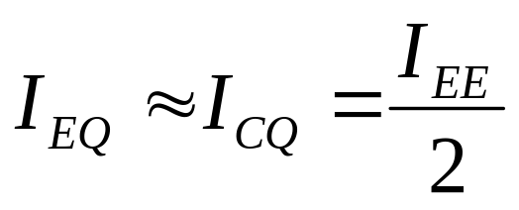
双电源长尾式差放电路
2) Q点的计算
直流通路
令v_{i1} = v_{i2} = 0

Slide 5
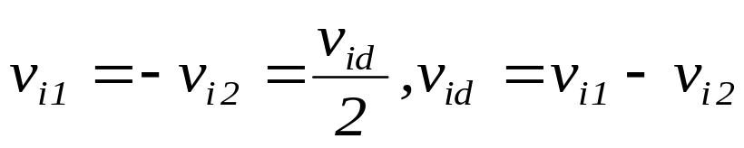
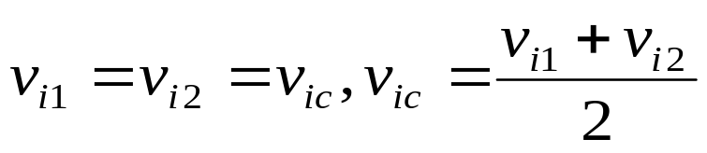
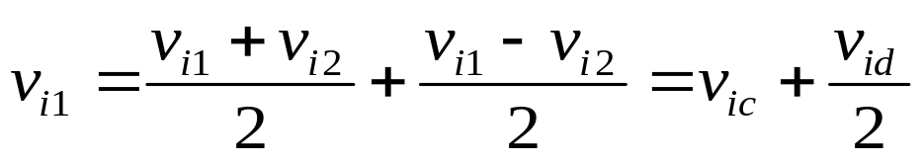
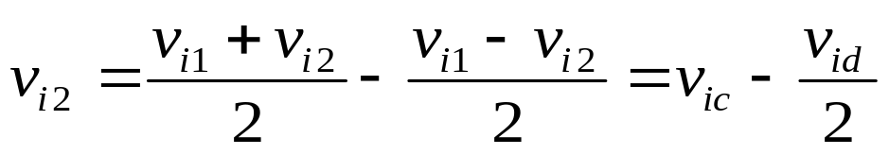
双电源长尾式差放电路
2、 动态分析
1) 差模信号与共模信号
差模输入信号:
共模输入信号:
任意输入的信号: v_{i1} , v_{i2} ，都可分解成差模分量和共模分量：

Slide 6

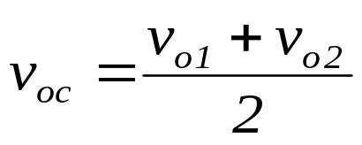
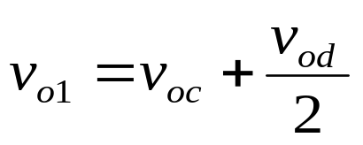
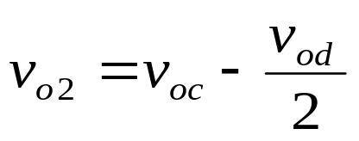
双电源长尾式差放电路
例: v_{i1} = 20 mV , v_{i2} = 10 mV
则：v_{id} = 10mV , v_{ic} = 15mV
差模输出电压
共模输出电压
输出端信号也可分解成差模信号和共模信号之和：
差分放大器性能是差模性能和共模性能的合成。

Slide 7

双电源长尾式差放电路
2）差模性能分析
i_{c1}
i_{c2}
R_{L} 差模分析的处理：
i_{b1}
i_{b2}
R_{L}一分为二，各与R_{C}并联
R_{EE} 对差模信号作用：
i_{ee}
v_{id1}
i_{b1} , i_{c1}
i_{c1} = - i_{c2}
i_{ee} = i_{e1}+ i_{e2} = 0
v_{id2}
i_{b2} , i_{c2}
v_{ee} = 0
R_{EE}对差模信号不起作用，可视为短路

Slide 8
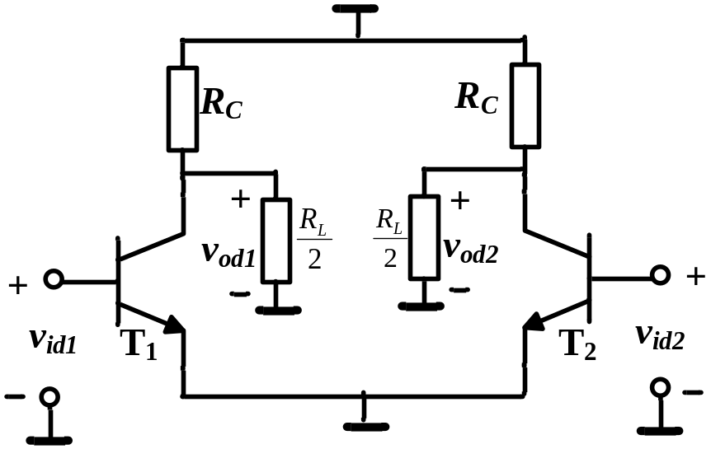
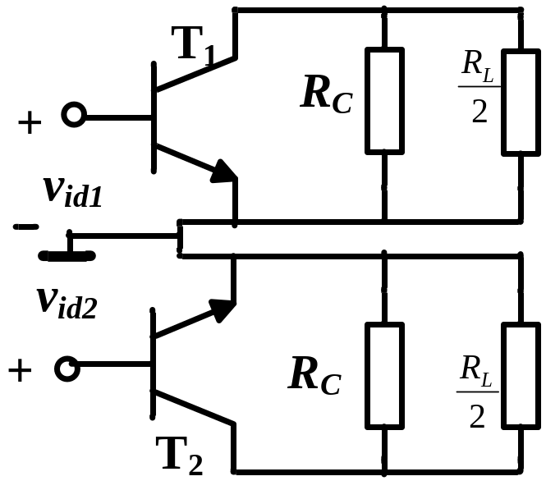



双电源长尾式差放电路
差模交流通路：
采用半电路分析法

Slide 9
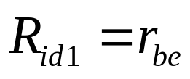
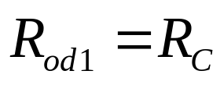
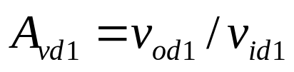
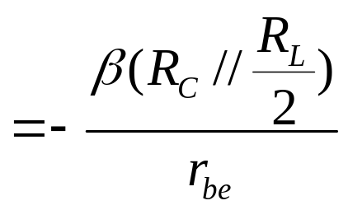
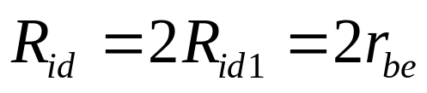
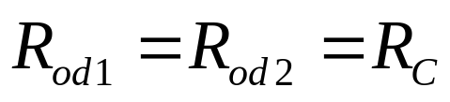
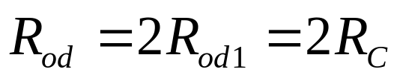
双电源长尾式差放电路
半边差模特性:
输入电阻
i_{b}
输出电阻
v_{id1}
βi_{b}
v_{od1}
r_{be}
R_{C}
电压增益
R_{L}/2
差模特性：
差模输入电阻
差模输出电阻
单端输出
双端输出

Slide 10
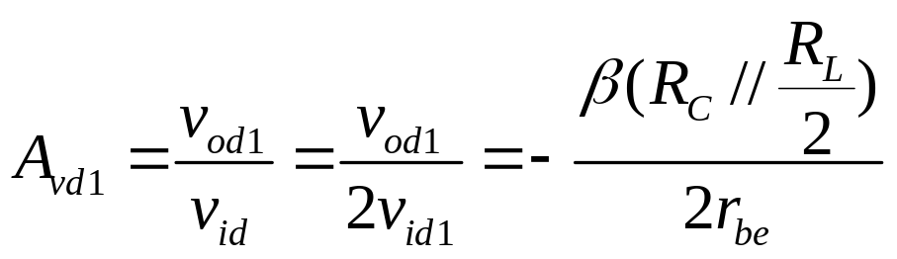
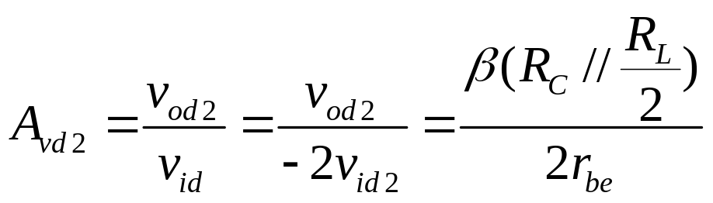
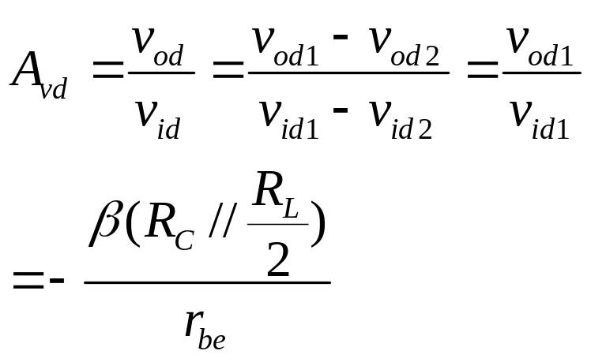
双电源长尾式差放电路
单端输出
差模电压增益
双端输出

Slide 11
双电源长尾式差放电路
总结：
1、单端输出增益为共射增益的一半，双端输出增益为共射增益。
2、单端输出时，T₁管反相端，T₂管同相端。

Slide 12

双电源长尾式差放电路
3) 共模性能分析
R_{L} 共模分析的处理:
R_{L}等效为开路线

Slide 13
双电源长尾式差放电路分析
R_{EE}对共模信号作用:
i_{c1}
i_{c2} ↑
i_{ee}
v_{ee} ↑
v_{ic} ↑
R_{EE}对共模信号起作用，并且i_{ee}=2i_{e1}
问题：负载影响共模放大倍数吗？
对共模信号而言，相当于接入2R_{EE}的电阻
不影响！

Slide 14
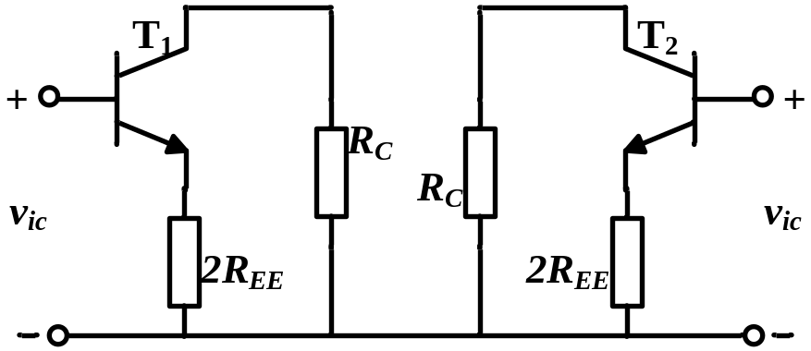
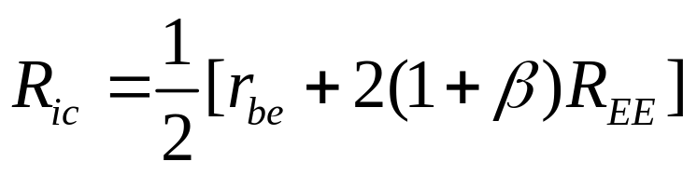
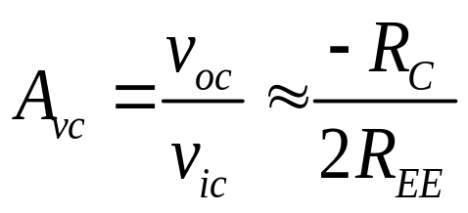
双电源长尾式差放电路
共模性能：
i_{b}
r_{be}
βi_{b}
v_{ic}
v_{oc}
R_{C}
i_{e}
2R_{EE}
共模输入电阻
单端输出共模电压增益
双端输出共模电压增益 A_{vc}＝0

Slide 15
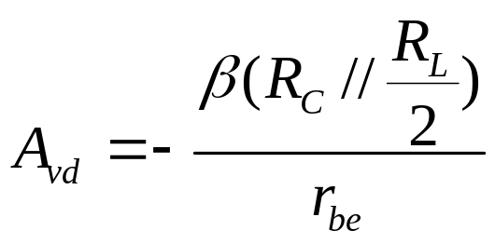
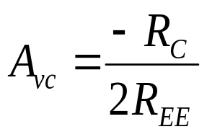
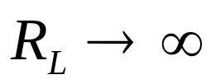
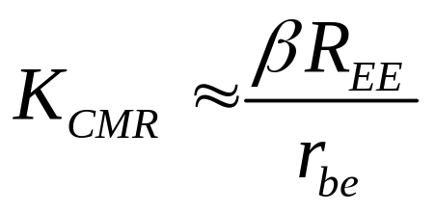
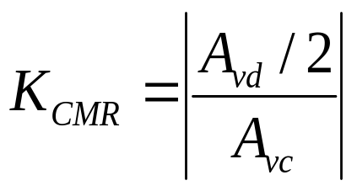
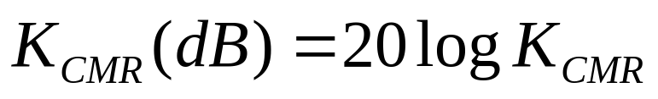
双电源长尾式差放电路
4) 共模抑制比
定义：差模电压增益与共模电压增益之比的绝对值
如何提高共模抑制比？
单端输出时
增大R_{EE}
(分贝)
采用电流源取代R_{EE}

Slide 16
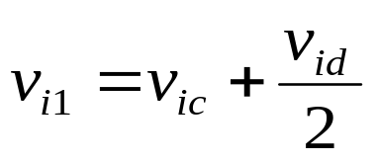
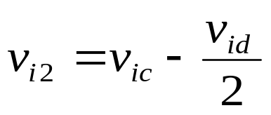
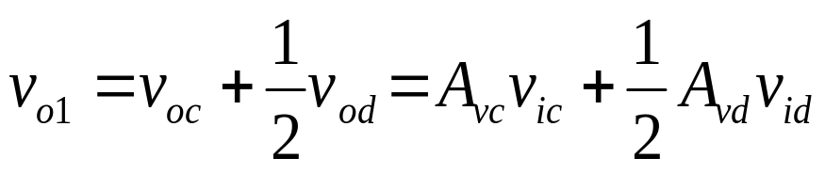

双电源长尾式差放电路
3、合成输出信号
在任意输入电压的作用下
差分放大器两输出端的电压分别为
差分放大器双端输出电压为

Slide 17
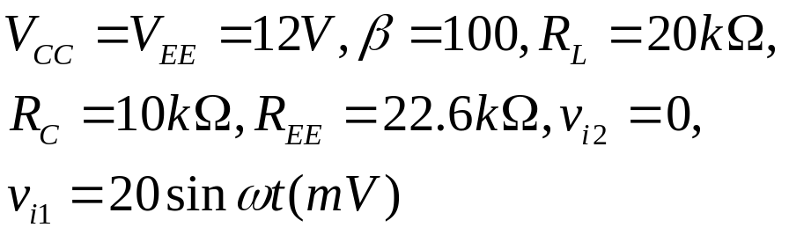
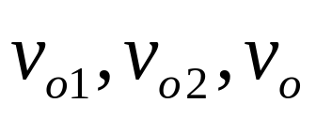
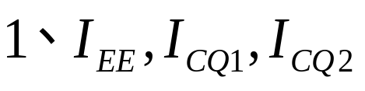
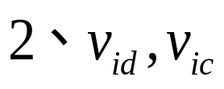
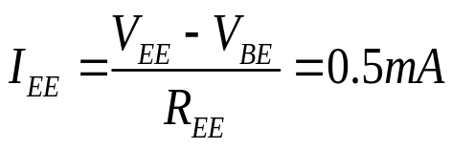

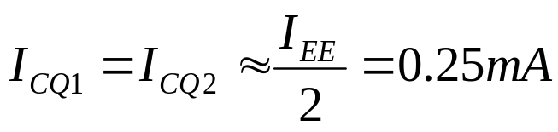
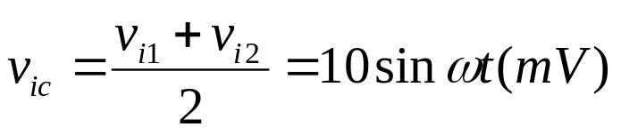
例题分析
例1. 在图示差分放大电路中，已知
求
解：

Slide 18
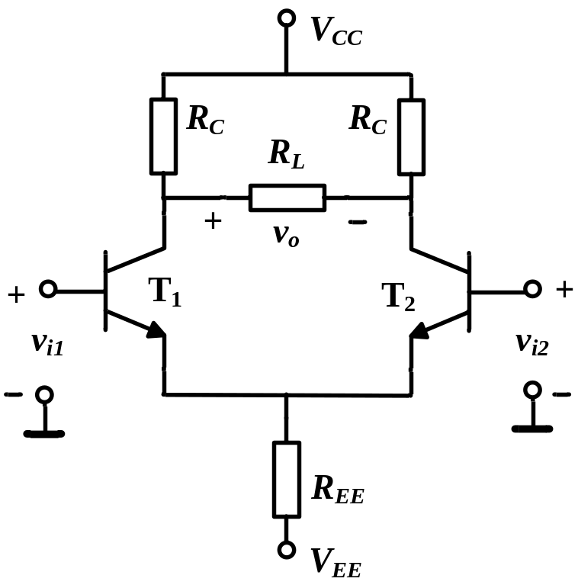
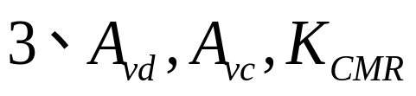







例题分析

Slide 19


例2.恒流源式差放电路分析(选)
问题：如何进行分析？
静态分析：主要分析T₃管。
动态分析：
1. 恒流源相当于阻值很大的电阻。
r_{ce3} ≥ 1MΩ
2. 恒流源不影响差模放大倍数。
3. 恒流源使共模放大倍数减小，从而增加共模抑制比。
K_{CMR} 可提高1-2个数量级

Slide 20

思考
差分放大电路如图所示，如何进行静态和动态分析？

Slide 21




练习(选)
差放电路如图，已知
稳压二极管的稳定电
压为8V，R_{W}处于中点
求:(1)两管的静态工作点
（2）差模电压增益以
及输入输出电阻。

Slide 22





解答

Slide 23
总结
差分放大器由两个完全相同的共射电路经耦合而成，形成两个半完全对称的电路结构。
该电路具有抑制零点漂移的作用，广泛用于直接耦合放大器和集成电路的输入级，是另一类基本放大器。
学习要求：
掌握差分放大器放大差模信号，抑制共模信号的机理；
掌握差分放大器半电路分析法。

